Slide 1
Межпредметная координация содержания экологической составляющей в начальной школе
Кириллова Ирина Олеговна, учитель начальных классов
МБОУ «СОШ №198»

Slide 2
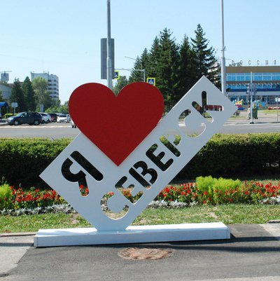
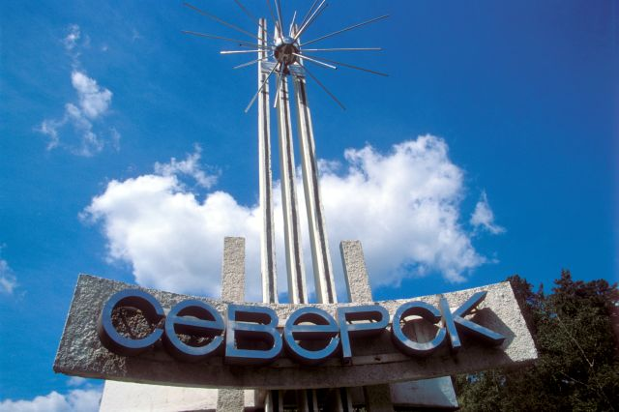
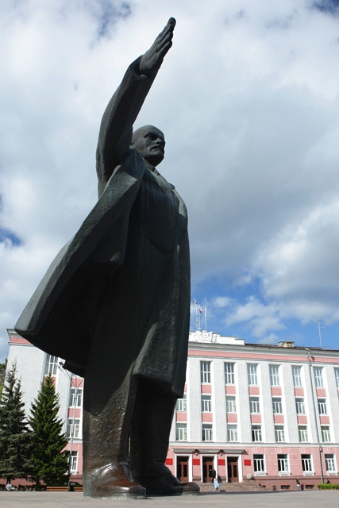
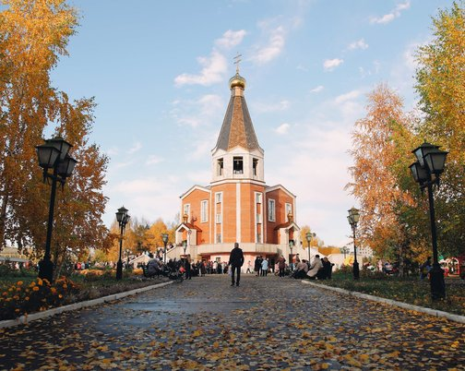

Slide 3
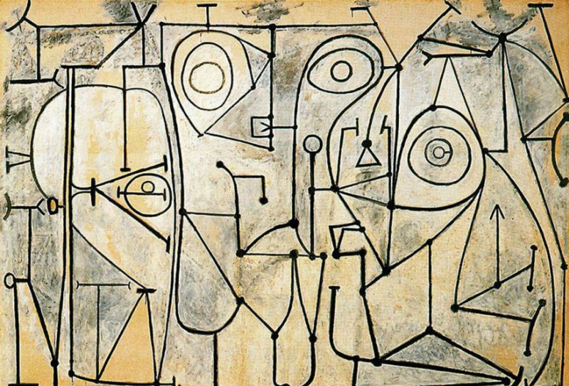

Slide 4
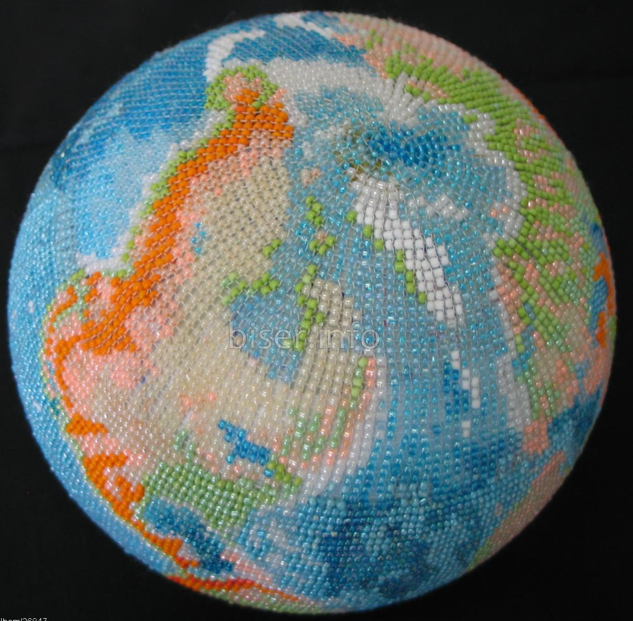

Slide 5
Словарь
Экологическое образование
Экологическое воспитание
Экологический императив
«Зелёная аксиома»

Slide 7
1 класс

Slide 10
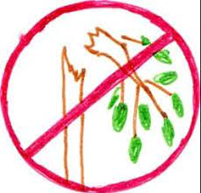
Создайте образ, отражающий правило

Slide 11
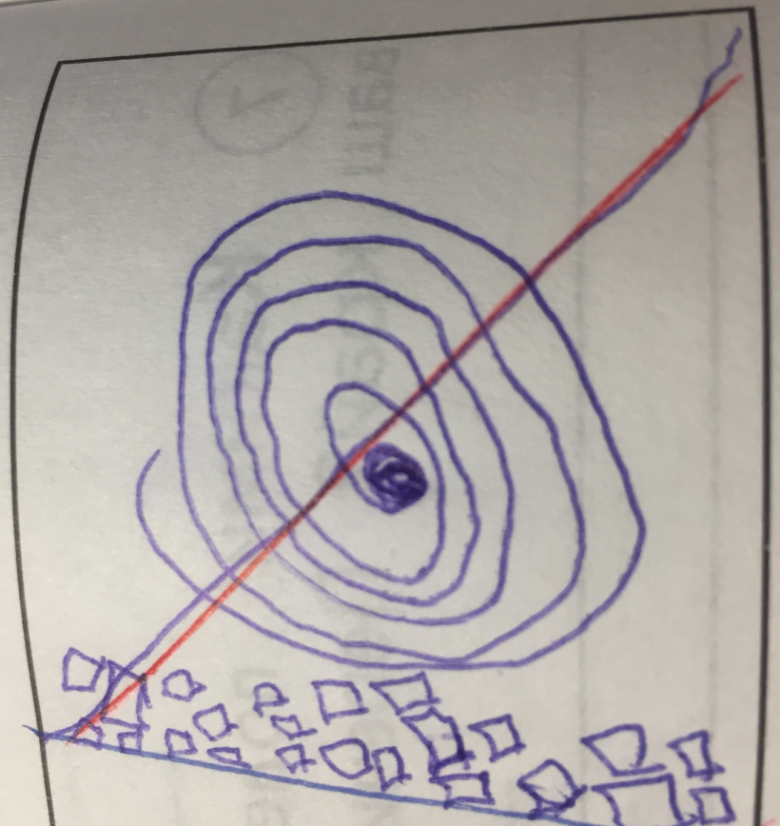
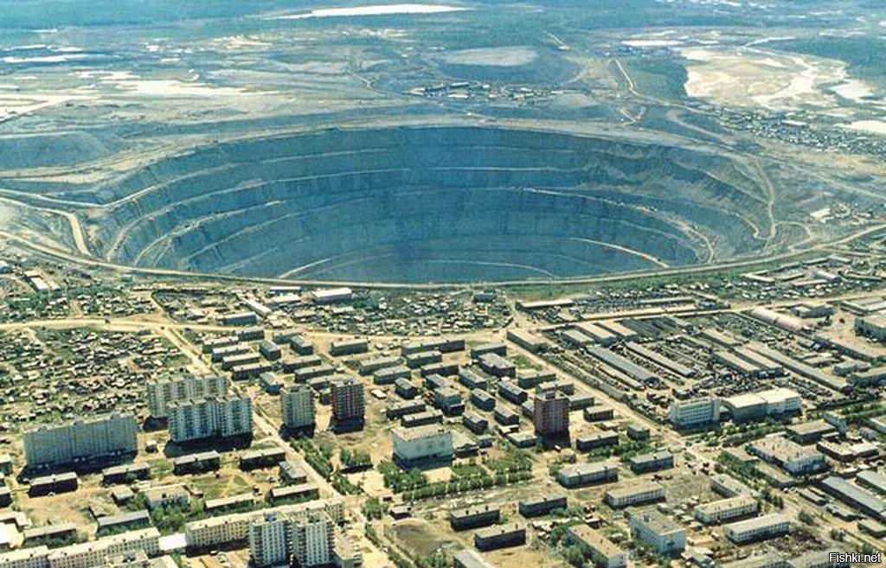
Образ? Импринтинг!

Slide 12
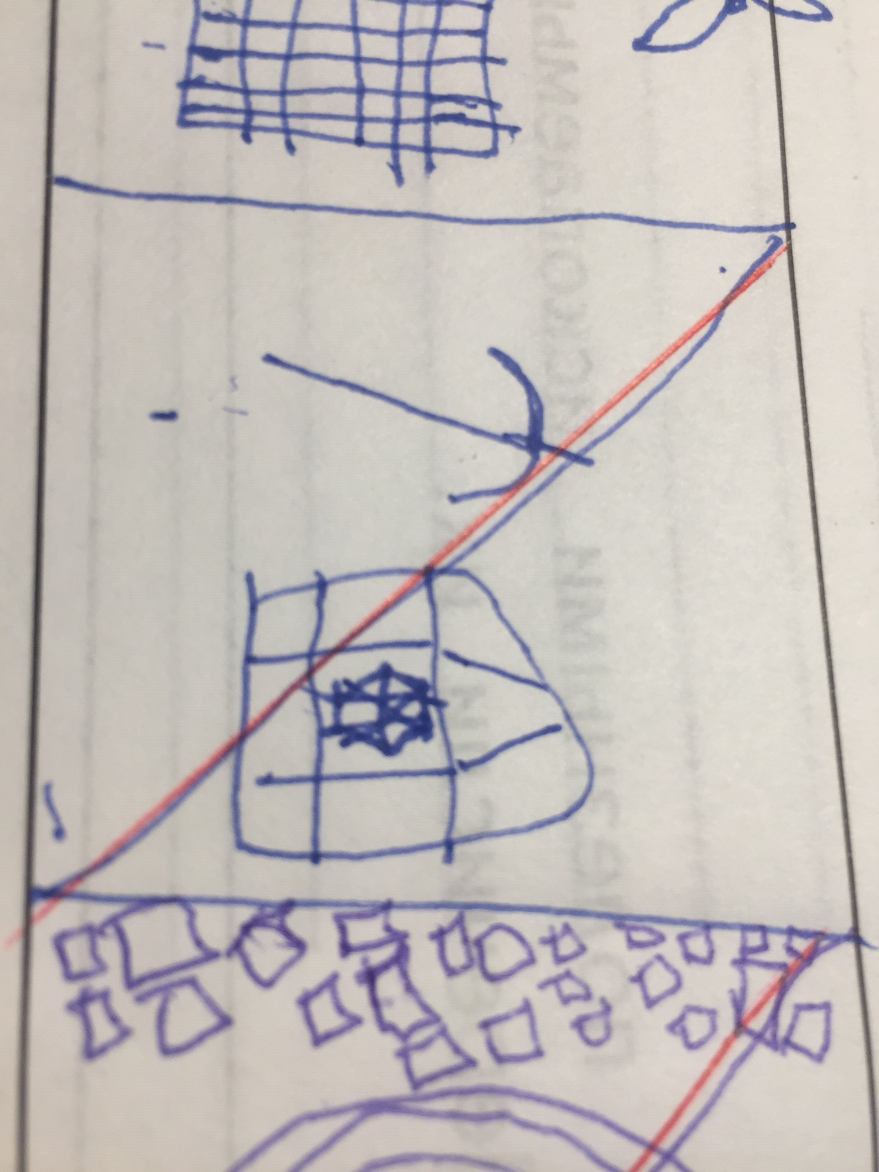
Образ? Образ!

Slide 13
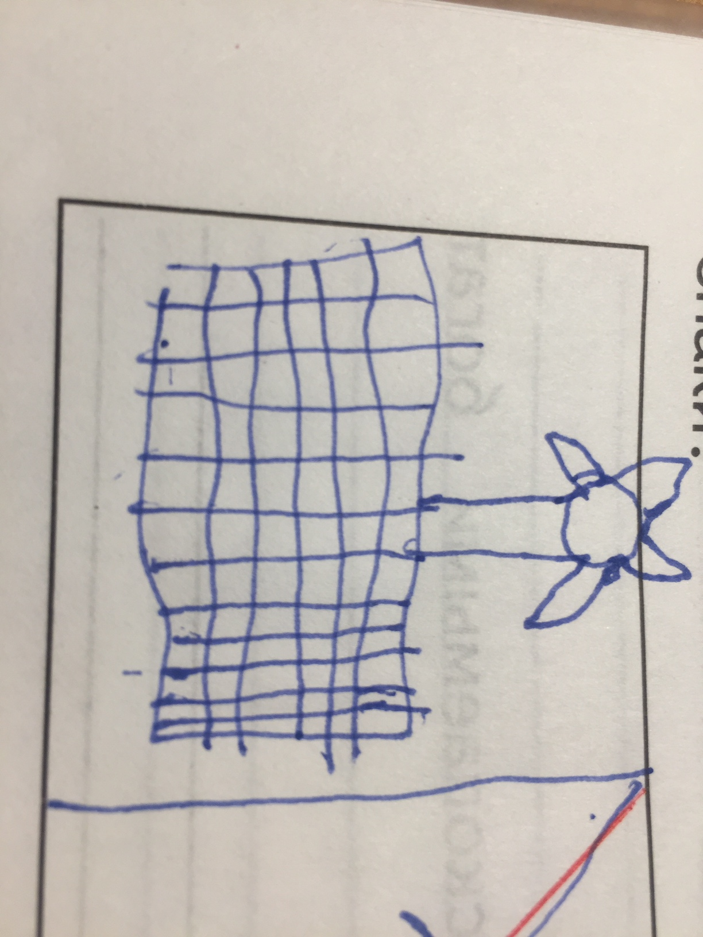
Образ? Руководство к действию!

Slide 14
Поиск отклика в других предметах
Математика
Русский язык
Физическая культура
Изобразительное искусство
Окружающий мир
Иностранный язык
Физика

Slide 15
Оценка результатов

Slide 16
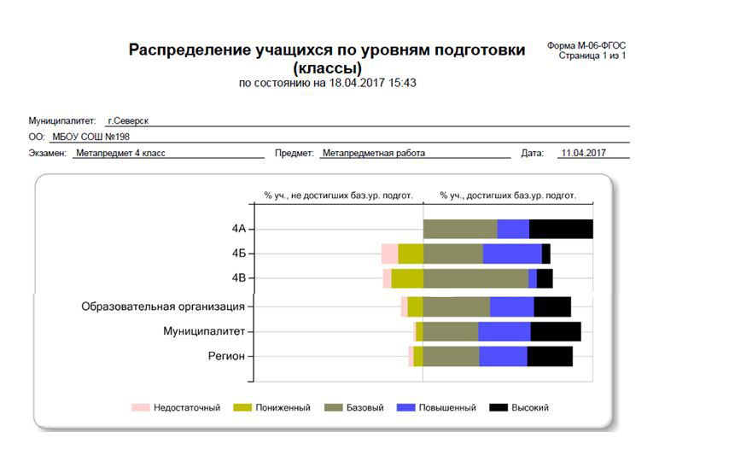

Slide 18
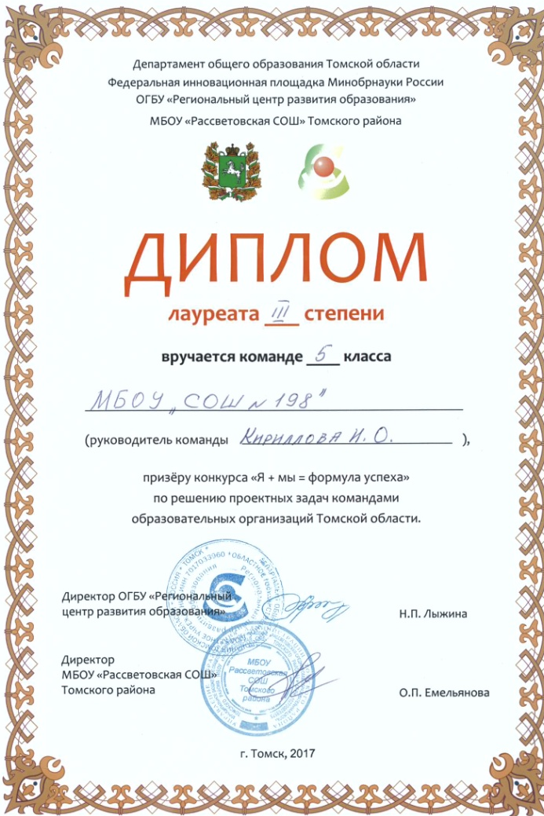

Slide 20
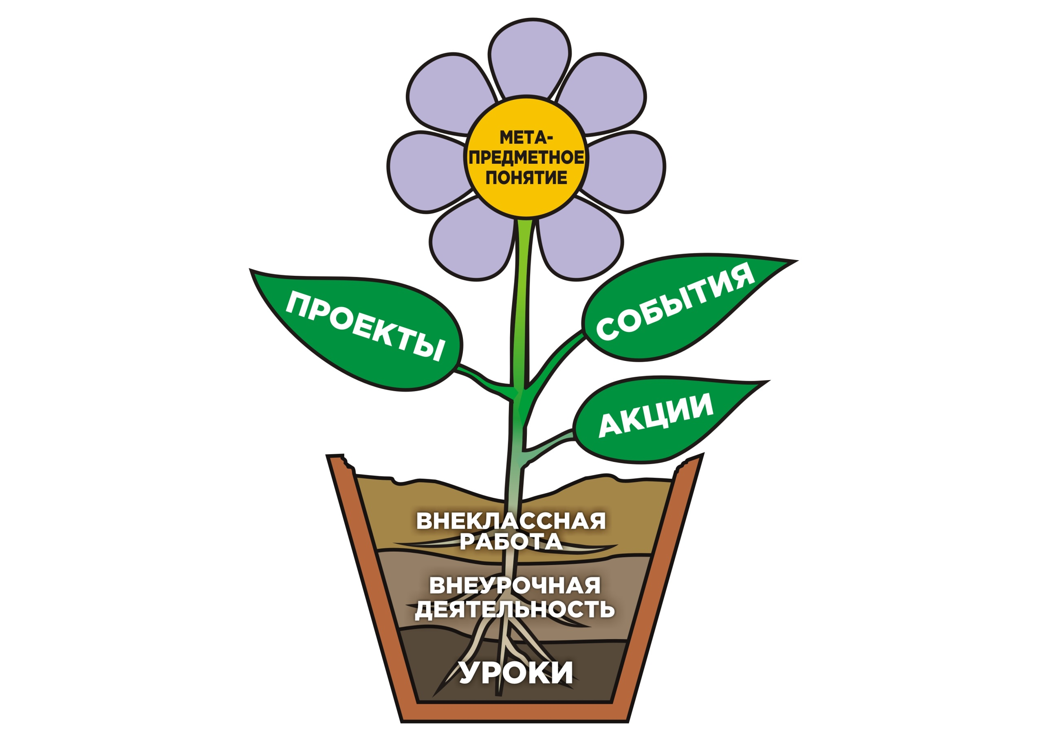
«Человечество на Земле и окружающая его живая и неживая природа составляют нечто единое, живущее по общим законам природы»
Вернадский Владимир Иванович (1863-1945) – русский учёный.
«Человек совершил огромную ошибку, когда возомнил, что может отделить себя от природы и не считаться с её законами»
Вернадский Владимир Иванович (1863-1945) – русский учёный.
«Природа так обо всем позаботилась, что повсюду ты находишь чему учиться»
Леонардо да Винчи (1452-1519)- итальянский художник.

Slide 21
Подведём итоги
Существует граница дозволенного
Оглядываться на экологический след
Считать и экономить ресурсы
Действовать предосторожно
Смысл жизни не в потребительстве
Не раскачивать лодку конфликтами

